Slide 1

UNIVERSIDAD NACIONAL AUTÓNOMA DE MÉXICO
ENES MÉRIDA
LICENCIATURA EN ECOLOGÍA
MODELACIÓN ESTADÍSTICA
Tema III. Condiciones de aplicación pruebas paramétricas
Prof. Edlin J. Guerra Castro

Slide 2
Dadas las operaciones aritméticas y las propiedades de las variables probabilísticas usadas para las H0 en estadística paramétrica, se espera que los datos de las muestras tengan:
Independencia entre réplicas y entre tratamientos. Matemáticamente se les llama i.i.d (datos independientes a idénticamente distribuidos)
Los residuales se deben aproximar a una distribución Normal
Homocedasticidad de las varianzas (dispersión homogénea de los puntos alrededor de la predicción)

Slide 3
INDEPENDENCIA (i.i.d)
Tratamiento 1
Tratamiento 2

Slide 4
INDEPENDENCIA
No-Independencia dentro de los tratamientos | No independencia entre tratamientos
Correlación positiva Se subestima la σ² dentro F-relación excesivo Se incremente Error tipo I Diferencias espurias | Correlación positiva Se subestima la σ² entre F-relación bajo Se incremente Error tipo II Diferencias reales no detectadas
Correlación negativa Se sobrestima la σ² dentro F-relación bajo Se incremente Error tipo II Diferencias reales no detectadas | Correlación negativa Se sobrestima la σ² entre F-relación excesivo Se incremente Error tipo I Diferencias espurias

Slide 5
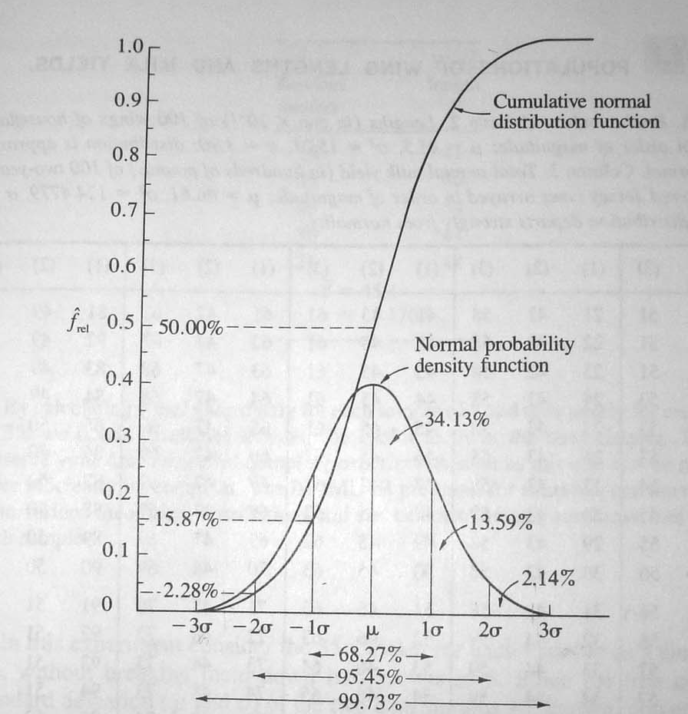
NORMALIDAD
La mayoría de las variables (t, F, r) se construyeron con base en una distribución Normal

Slide 6
DISTRIBUCIÓN NORMAL
Propiedades de la distribución normal
La distribución es simétrica alrededor de la media
μ + σ contiene 68.27 % de los elementos
μ + 2σ contiene 95.45 % de los elementos
μ + 3σ contiene 99.73 % de los elementos

Slide 7
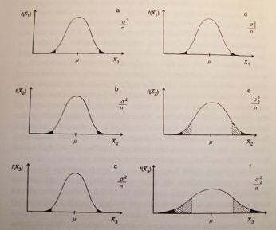
Homogeneidad : Muestras con varianzas iguales
En datos balanceados… varianzas diferentes tienden a incrementar error tipo I. Por qué?
Esto es realmente un problema cuando una de las varianzas es sustancialmente mayor que las demás
Esto se enreda si los datos son desbalanceados y el menor n corresponde a la muestra con mayor variación

Slide 8
Cómo se detecta Homogeneidad
Diferentes Pruebas:
Prueba de Levene: insensible a Normalidad
Prueba de Bartlett: Sensible a Normalidad
Prueba de Scheffé: Sensible a Normalidad
Prueba de Cochran: Sensible a Normalidad Identifica el problema
Leer a Zar, Sokal y Rohlf para procedimientos

Slide 9
Cómo se detecta Homogeneidad
Prueba de Cochran:
Si Cochran < C_{tabulado}
Hay problemas de heterogeneidad
Sin embargo… lean esto

Slide 11
ALTERNATIVAS AL ANOVA DE FISHER
Datos
(homogeneidad de
las varianzas)
F-test
(ANOVA)
No Paramétrica
Kruskal-Wallis
ANOVA
por
Permutaciones
F-Brown y Forsythe
Esto es mejor y no está en el programa

Slide 12
ANOVA CON F DE BROWN-FORSYTE

Slide 14
